Slide 1
第 2 讲
自定义手势

Slide 2
纲要
自定义手势

Slide 3
增加手势(Gesture)
Android除了手势检测外，还允许应用程序把用户手势添加到指定文件，以备以后使用，如果程序需要，当用户下次再次画出该手势，系统将可识别该手势。
Android使用GestureLibrary来代表手势库，并提供GestureLibraries工具类来创建手势库,添加手势库的方法如下：
static GestureLibraryfromFile(File path)：从path代表的文件中加载手势库。
static GestureLibraryfromFile(String path)：从path代表的文件中加载手势库。
static GestureLibraryfromPrivateFile(Context context, String name)：从指定的应用程序的数据文件中name文件中加载手势库。
static GestureLibraryfromRawResource(Context context, int resourceId)：从resourceId所代表的资源中加载手势库。

Slide 4
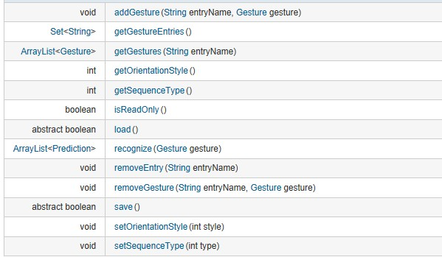
增加手势(Gesture)
一旦程序中获得了GestureLibrary对象后，该对象提供了如下方法来添加手势、识别手势。

Slide 5
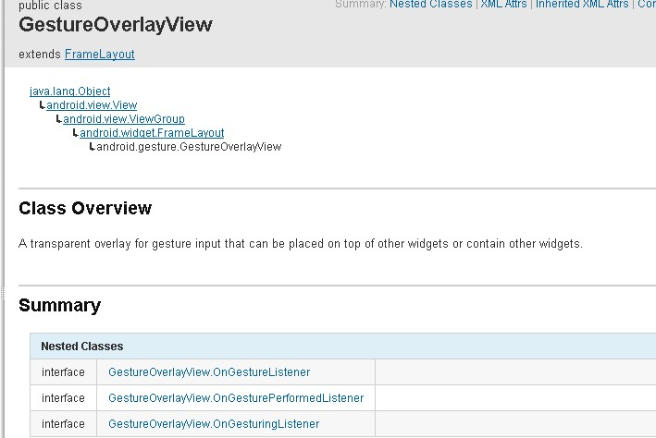
1、手势(Gesture)

Slide 6
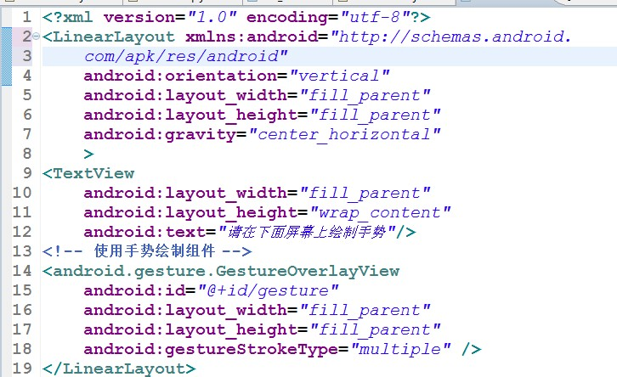
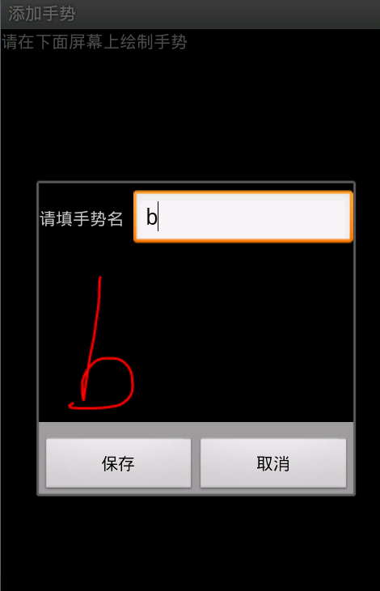
例 增加手势

Slide 7
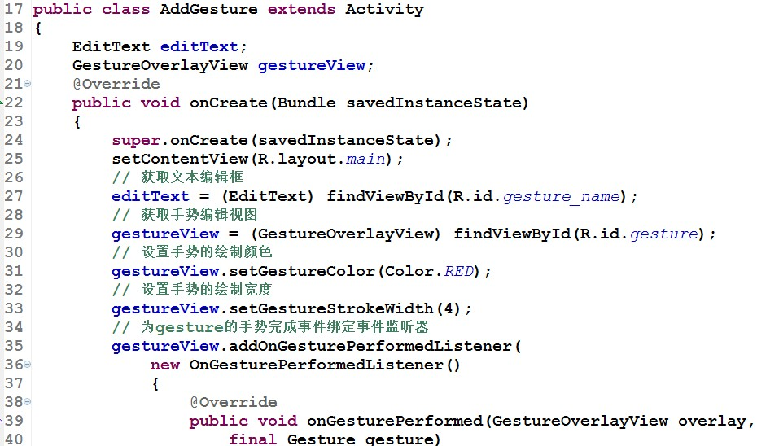

Slide 8
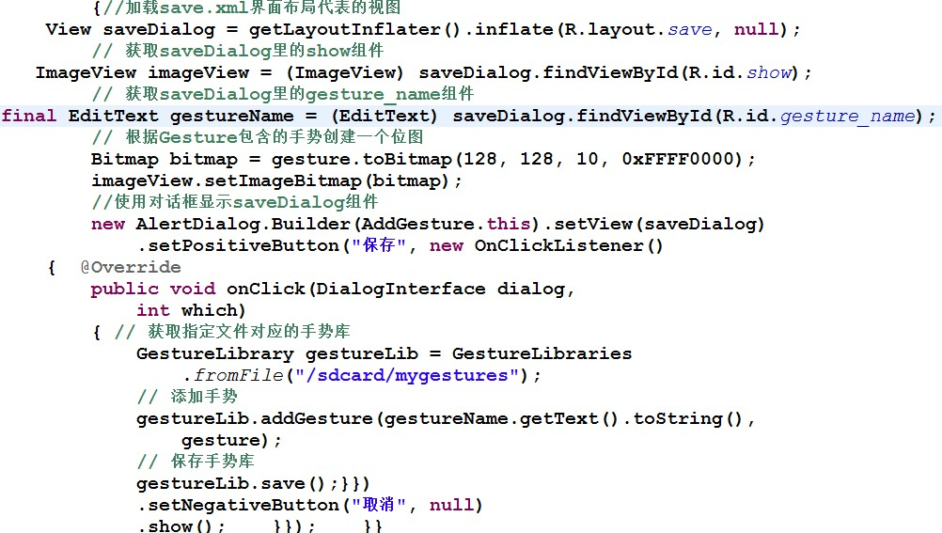
1、手势(Gesture)

Slide 9
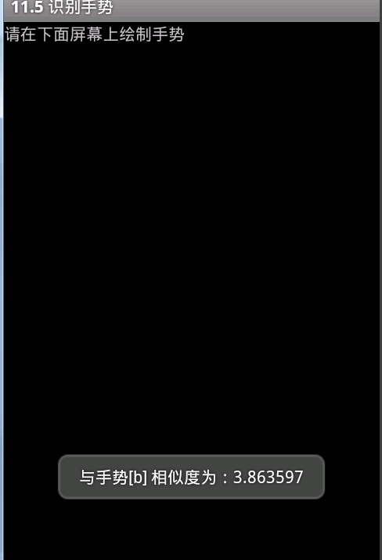
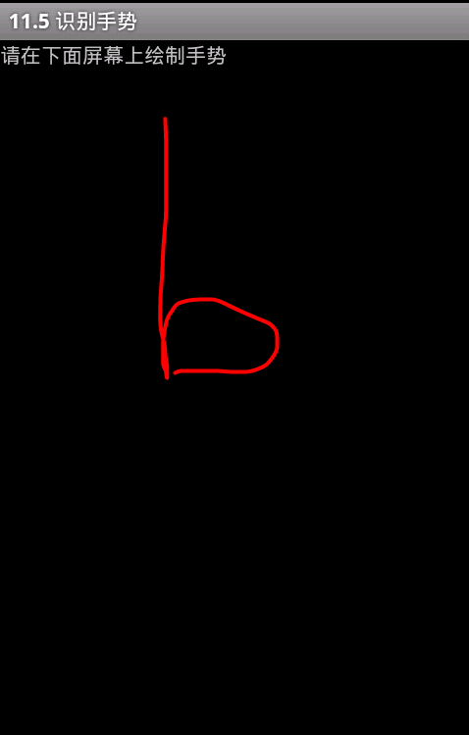
1、手势(Gesture)
识别手势

Slide 10
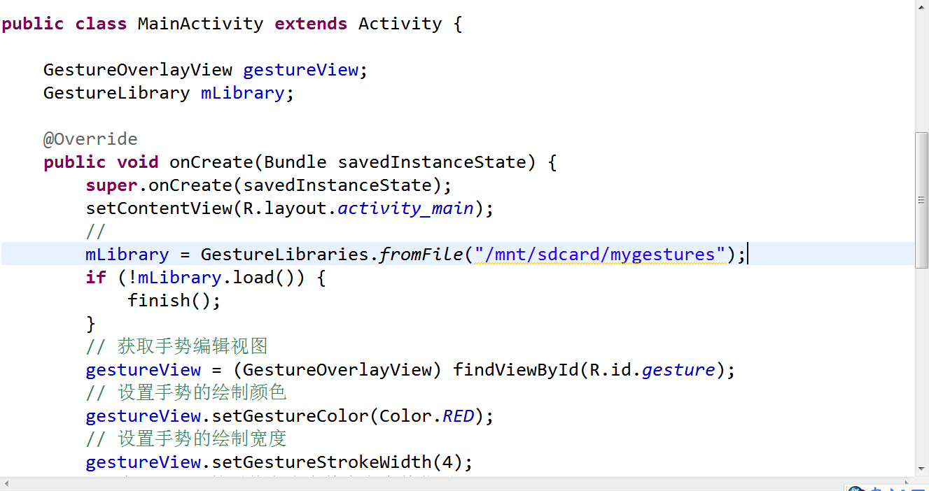
识别手势

Slide 11
